Slide 1
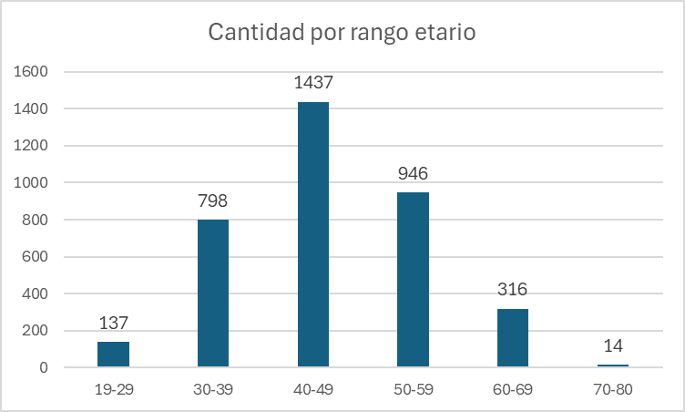
Cantidad de funcionarios por rango de Edad
Mayo – Octubre 2025
Fuente: Modulo Nombramientos - SIGESA
Elaborado por: ARGI-PDRH

